Slide 1
基于神经网络算法下的物体识别研究
信息与计算科学 2015-02 丁双恩
指导教师：马晓剑

Slide 2
物体识别研究的意义
物体识别是计算机视觉中的一个研究方向，也是当前比较热门的研究领域。在人们的需求不断增长的今天，物体识别在安全、科技、经济方面正在起着举足轻重的作用，所以研究物体识别对社会的未来有非常重要的意义

Slide 3
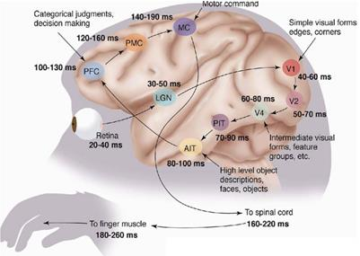
人工神经网络的起源
人脑是怎么识别出物体的？
1981年的诺贝尔医学奖，分发给了David Hubel、Torsten Wiesel和Roger Sperry。前两位的主要贡献是，发现了人的视觉系统的信息处理是分级。如图1所示，从视网膜（Retina）出发，经过低级的V1区提取边缘特征，到V2区的基本形状或目标的局部，再到高层V4的整个目标（如判定为一张人脸），以及到更高层的PFC（前额叶皮层）进行分类判断等。也就是说高层的特征是低层特征的组合，从低层到高层的特征表达越来越抽象和概念化。

Slide 4
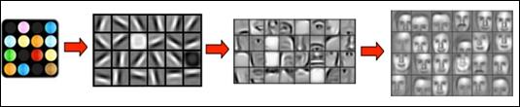
人工神经网络
从研究人脑的结构以及工作过程，可以得出结论：大脑是一个深度架构，认知过程也是深度的。
人工神经网络 （ Artifical Neural Network），标志着另外一种自下而上的思路。神经网络没有一个严格的正式定义。它的基本特点，是试图模仿大脑的神经元之间传递，处理信息的模式。

Slide 5
卷积神经网络
关于卷积神经网络（Convolutional Neural Networks, CNN），它相对于一些传统技术具有良好的容错能力，可处理环境信息复杂，背景知识不清楚，推理规则不明确情况下的问题，运行速度快，自适应性能好，具有较高的分辨率，同时它是一个前馈式神经网络，能从一个二维图像中提取其拓扑结构，采用反向传播算法来优化网络结构，求解网络中的未知参数。所以使用CNN进行物体识别研究具有很高的可行性。

Slide 6
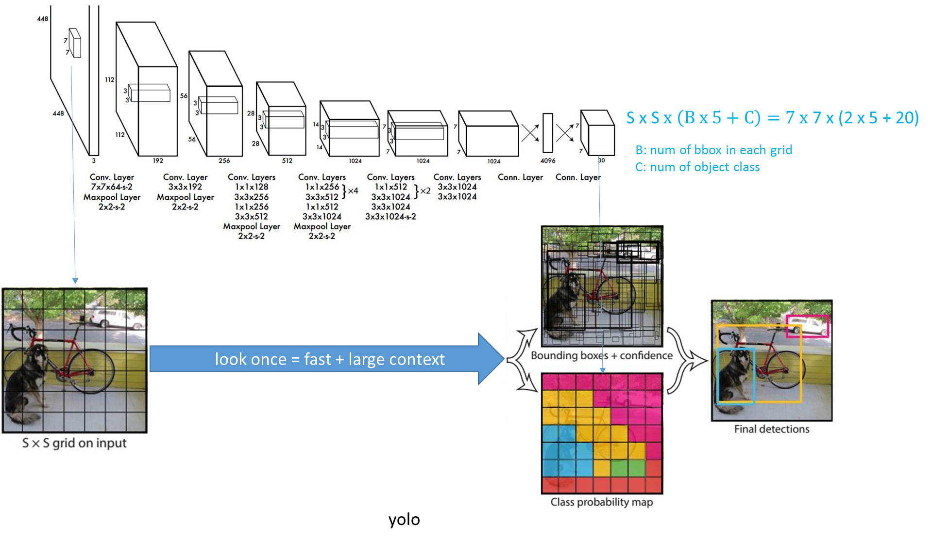
算法原理简介
YOLO ：
YOLO将全图划分为SXS的格子，每个格子负责中心在该格子的目标检测，采用一次性预测所有格子所含目标的bbox、定位置信度以及所有类别概率向量来将问题一次性解决(one-shot)。
(1) 每个小格会对应B个边界框，边界框的宽高范围为全图，表示以该小格为中心寻找物体的边界框位置。
(2) 每个边界框对应一个分值，代表该处是否有物体及定位准确度
(3) 每个小格会对应C个概率值，找出最大概率对应的类别P(Class|object)，并认为小格中包含该物体或者该物体的一部分。

Slide 7

YOLO v2的改进点
BatchNorm：2015年以后普遍比较流行的训练技巧，在每一层之后加入BN层可以将整个batch数据归一化到均值为0，方差为1的空间中，即将所有层数据规范化，防止梯度消失与梯度爆炸，如： ${0.9}^{30}$=0.04，加入BN层训练之后效果就是网络收敛更快，并且效果更好。YOLOv2在加入BN层之后mAP（平均精度）上升2%。
更细的网格划分：yolov2为了提升小物体检测效果，减少网络中pooling层数目，使最终特征图尺寸更大，如输入为416 x 416，则输出为13 x 13 x 125，其中13 x 13为最终特征图，即原图分格的个数，125为每个格子中的边界框构成(5 x (classes + 5))。
新的基础网络：采用darknet-19作为基础预训练网络(共19个卷积层)，能在保持高精度的情况下快速运算

Slide 8
主要采用的研究内容及研究方案
主要研究卷积神经网络的思想，以及在物体识别过程中的作用
分别比较不同物体识别算法的优缺点，同时针对YOLO v2算法详细的探讨与代码实现
使用DeepLearning for Java开源的框架，研究YOLO v2的具体实现与搭建在线的物体识别训练系统

Slide 9
计划进度及其内容
2019.01-2019.02：搜集整理相关的文献资料，参考资料撰写论文整体框架
2019.02-2019.03：参考开源框架，编写项目测试代码，初步搭建训练框架，搜集数据集对模型进行训练
2019.03-2019.04：与导师详细研究具体算法实现，补充论文内容部分
2019.04-2019.05：修改并完善论文

Slide 10
谢谢！

